Slide 1

Lupa innostua!
Kouluin toimintakulttuurin ja pedagogiikan kehittämistä Kuopiossa
Mitä meille kouluun kuuluu –oppimistapahtuma 19.2.2019

Slide 2
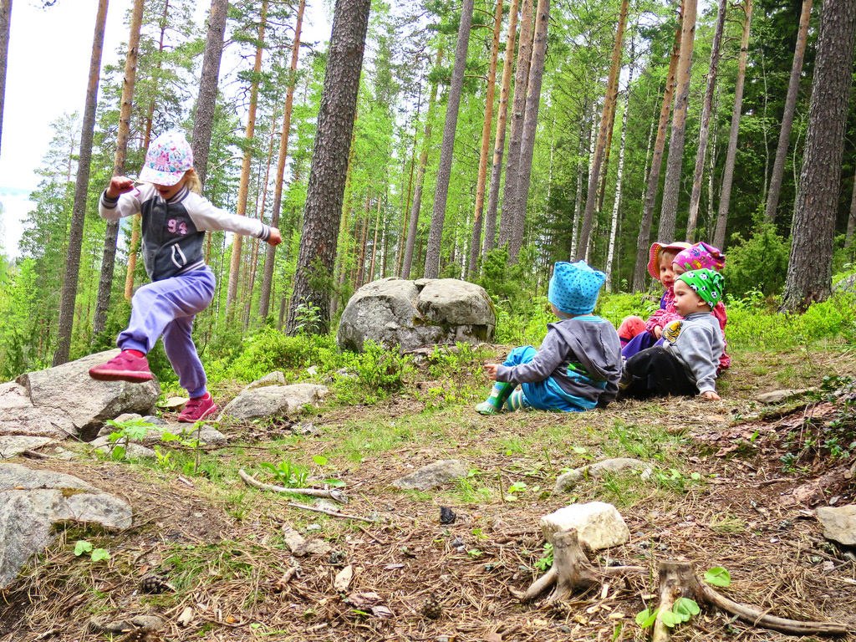
Hankkeiden yhteenvetoa
Tämä kuva, tekijä Tuntematon tekijä, käyttöoikeus: CC BY-ND
Tämä kuva, tekijä Tuntematon tekijä, käyttöoikeus: CC BY-SA

Slide 3
Kaveriluokka-toimintamalli https://peda.net/kuopio/ejky/kaveri
Toiminnan suunnittelun lähtökohdat yksiköissä:
1. esi- ja alkuopetuksen uudet opetussuunnitelmat, toimintakulttuuri
2. toiminta toteuttaa periaatteita, joiden pohjalle yksiköt pedagogisen tutorin kanssa yhdessä luoneet oman toimintamallinsa
3. Periaatteet:

Slide 4
- sisäinen motivaatio, itseohjautuvuus
- arvioinnin ja palautteenannon kehittäminen oppimisen ytimessä (Torni –mallit lukemisen, kirjoittamisen ja matematiikan perustaitojen oppimisessa)
- leikki oppimismenetelmänä
- oppimiskokonaisuudet
- heterogeeniset ryhmät
- lähikehityksen vyöhyke
- itseohjautuvuus (autonomian tarve, kompetenssin tunteen tarve ja ryhmään kuulumisen tarve)

Slide 5
OOOO -hanke
Osaavat opettajat-onnelliset oppilaat
-Oppiva yhteisö
- Yksilölliset oppimispolut 3-6 –luokille

Slide 6

https://peda.net/kuopio/yhteiset-hankkeet/oooo

Slide 7
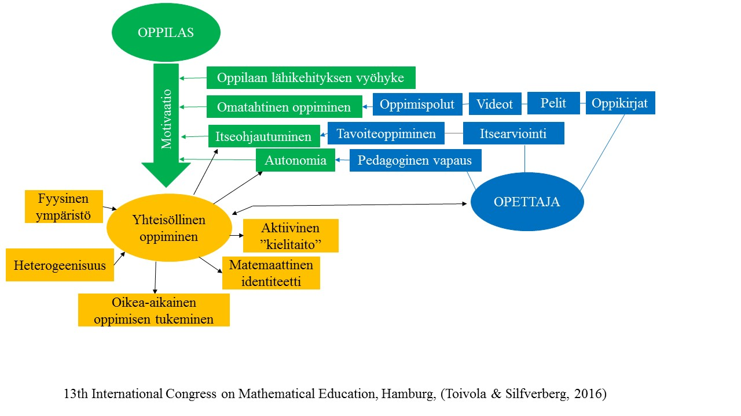
Käänteinen oppiminen (Toivola&Silfverberg, 2016)

Slide 8
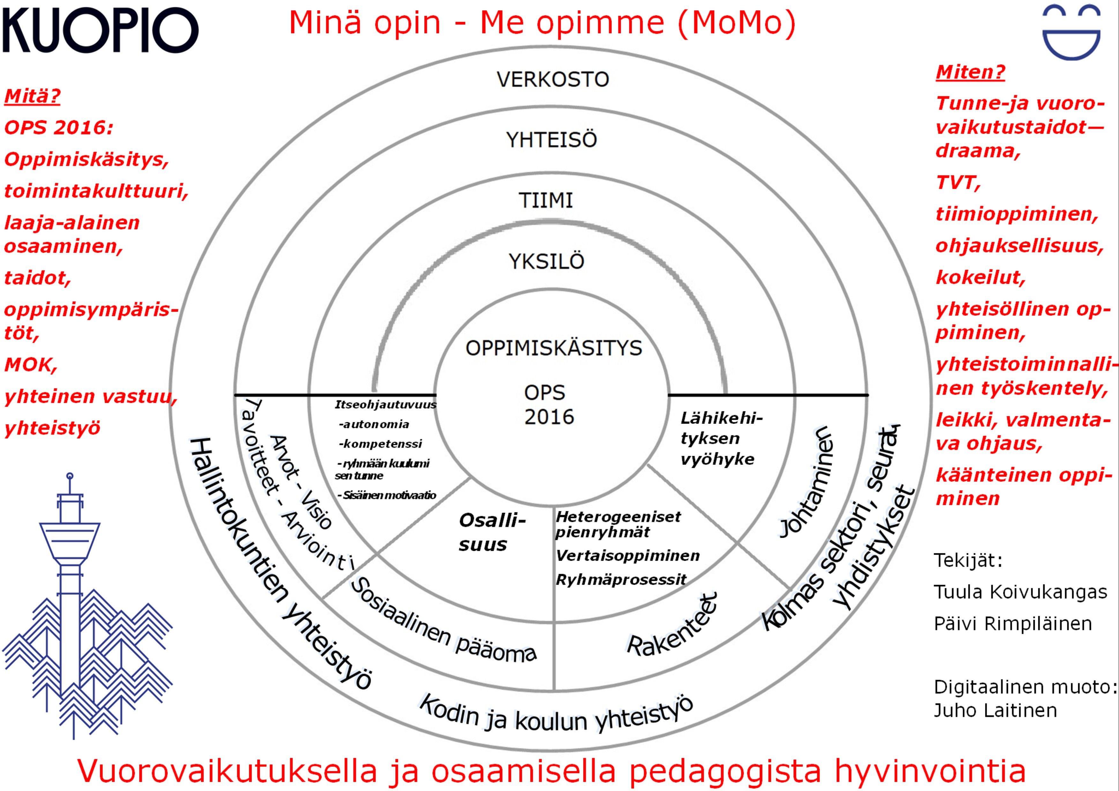
Vuorovaikutuksella ja osaamisella pedagogista hyvinvointia https://peda.net/kuopio/yhteiset-hankkeet/vvjoph

